Slide 1
IL MOLISE
CLASSE 5 B
ANNO SCOLASTICO 2020-2021

Slide 2
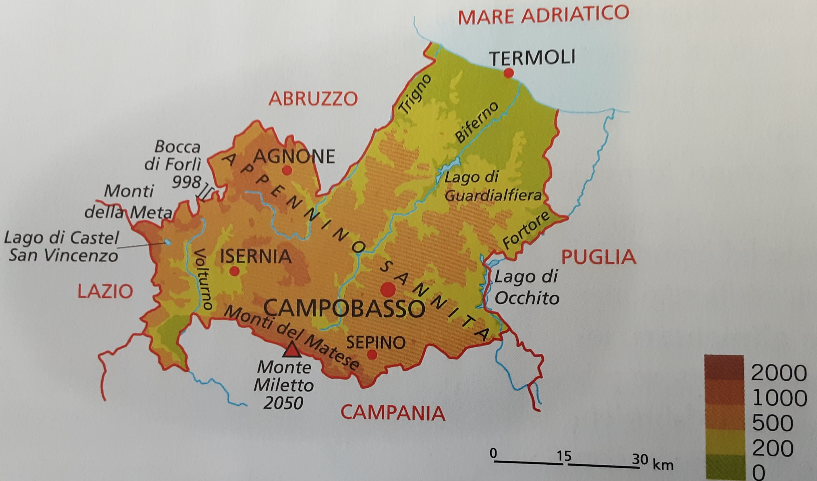
IL MOLISE

Slide 3
CARTA D’IDENTITA’
CAPOLUOGO: CAMPOBASSO
PROVINCE: CAMPOBASSO, ISERNIA
L’AREOGRAMMA DEL TERRITORIO:
LA POSIZIONE Il Molise si trova nell’Italia centro-meridionale e si affaccia a Est sul Mare Adriatico. Il Molise è regione autonoma dal 1963. Precedentemente io suo territorio costituiva una delle province della regione denominata Abruzzo-Molise.

Slide 4
QUALI CARATTERISTICHE HA IL TERRITORIO?
I monti e le pianure
Nella regione ritroviamo, e molto diffuso, il fenomeno delle valli parallele e perpendicolari, per gran parte del loro solco, alla linea della costa (Trigno, Fortore); così pure ritroviamo la tipica progressione pianura-collina-montagna dal mare ai monti, i quali, però, questo caso, sono assai più lontani dalla costa. I rilievi più elevati della regione sono infatti lungo i suoi confini occidentali e sono costituiti essenzialmente dai massicci calcarei della Meta (breve e alto tronco orografico che culmina a 2241m) e dei Monti del Matese.
Nei monti del Matese sono compresi i monti Miletto (2050m) e Mutria ( 1822m) che rappresentano le massime elevazioni molisane.

Slide 5
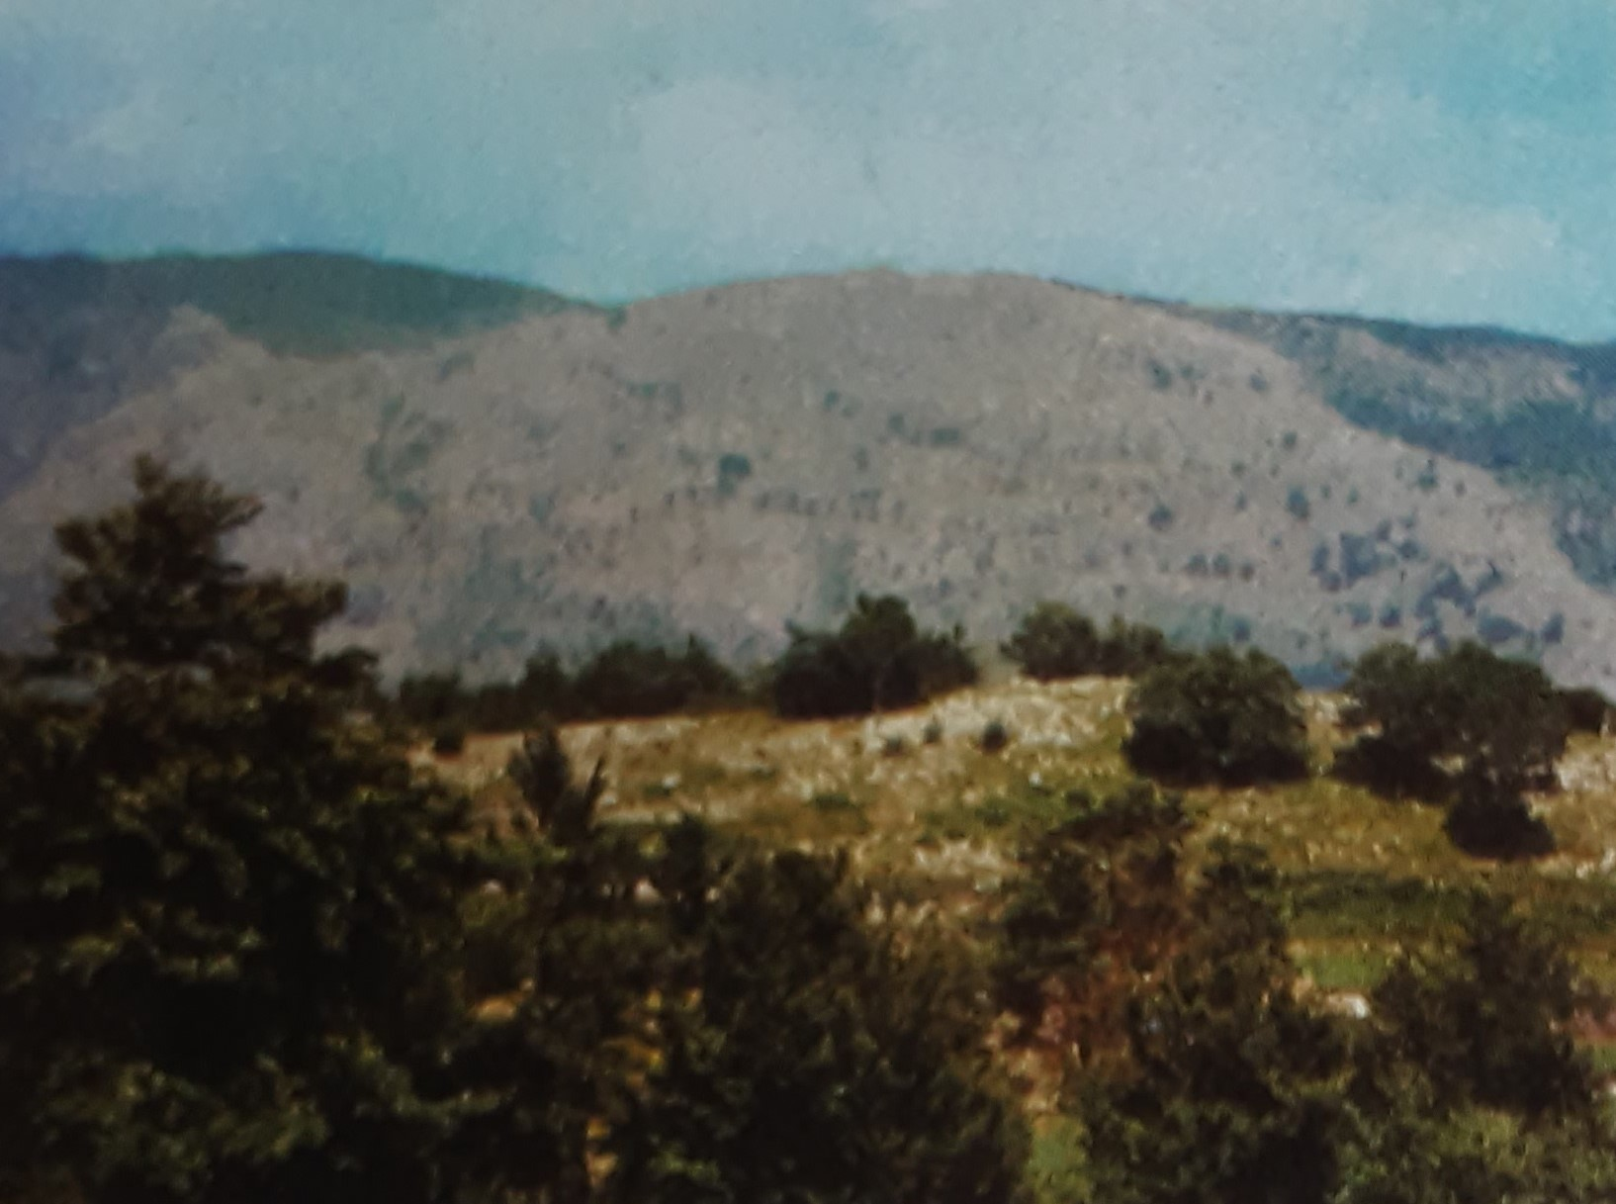
Massiccio del Matese: monti calcarei, dalle forme arrotondate; parzialmente coperti da boschi di faggi

Slide 6
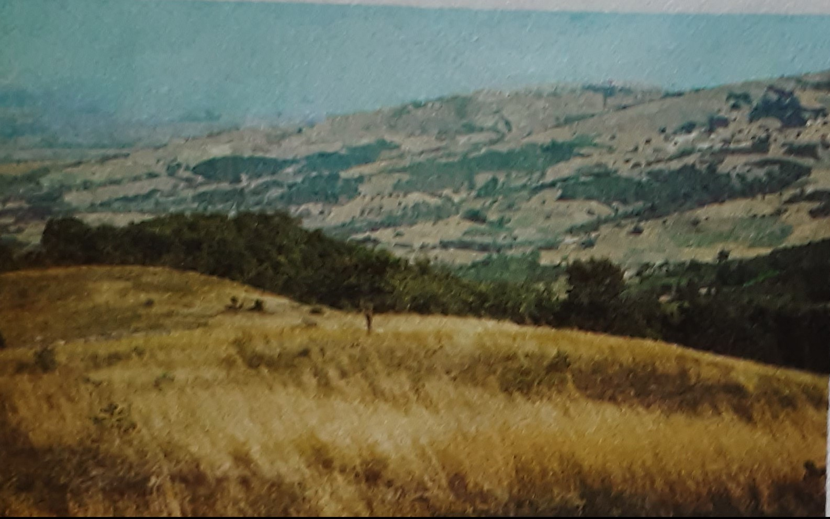
Il paesaggio molisano, specialmente là dove l’Appennino digrada verso il mare, è costituito da pendii collinosi non molto ripidi e con vegetazione scarsa.

Slide 7
Il Matese nel suo lento digradare cede ben presto luogo a modesti rilievi argillosi che si sostituiscono ai calcari dei massicci appenninici. Sono proprio tali monti che danno alla regione il tipico aspetto dirupato e spoglio, oltre a una caratteristica negativa: la franosità.
Il terreno argilloso infatti è noto per la sua scarsa coesione e, in occasione di piogge violente, s'impasta con l'acqua franando a valle in forma di pastose colate o di smottamenti terrosi spesso preparati dai fenomeni sismici di assestamento, piuttosto diffusi nella regione.
Nel Molise troviamo anche parte dei monti dei Frentani e del Sannio.
Alla larga fascia di monti argillosi, segue un'esigua fascia di colline tondeggianti davanti alle quali si sono formate delle piccole piane costiere simili, nel loro insieme, al «festone» marchigiano.
Fatta eccezione per qualche solco vallivo e alcune conche di modesta estensione, sono queste le uniche zone pianeggianti del Molise.

Slide 8
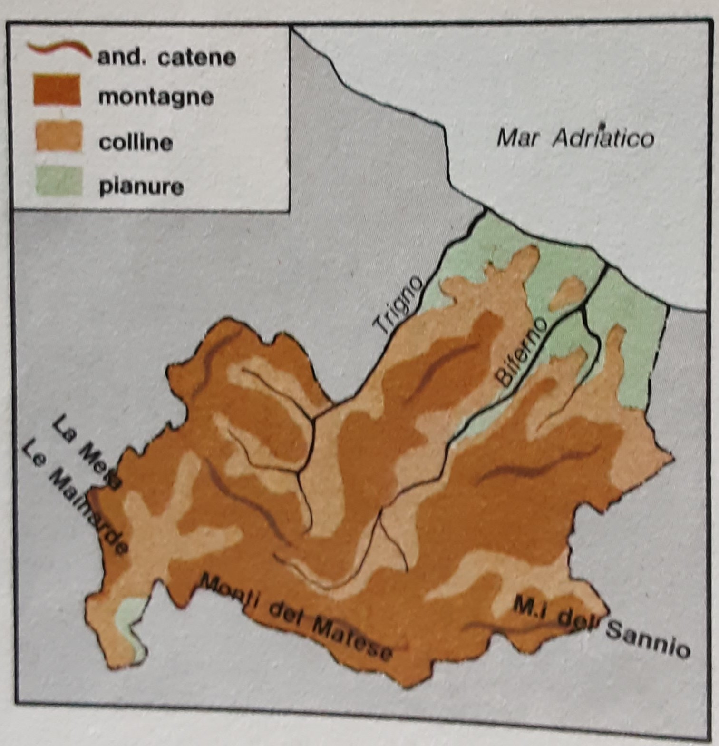
L’orografia del Molise è abbastanza semplice e schematizzabile, come si nota dalla cartina. La Meta e i Monti del Matese, separati dalla conca di Isernia, si trovano rispettivamente, a ovest e a sud della regione. A sud troviamo anche i Monti del Sannio. I corsi d’acqua incidono con valli parallele i rilievi orientali della regione.

Slide 9
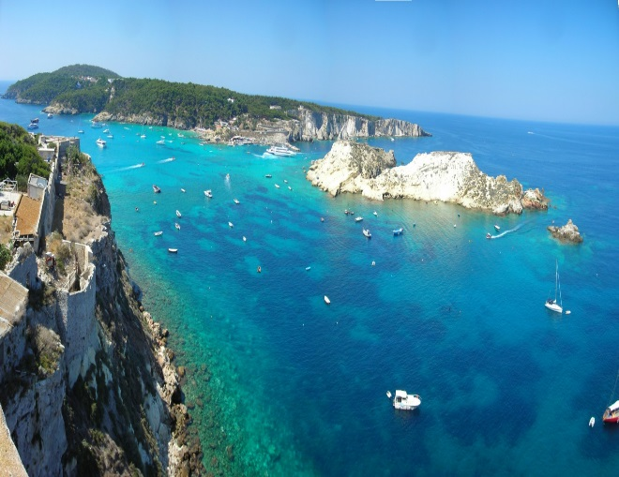
Le coste
Le coste della regione sono quelle tipiche dell’adriatico: quasi rettilinee, basse quindi importuose e pressochè inavvicinabili da grandi navi, a meno che l’uomo intervenga a modificare tale aspetto negativo (come ha fatto per mezzo di lunghi moli artificiali a Trieste e a Ravenna).

Slide 10
I fiumi e i laghi
L'appennino abruzzese-molisano è uno dei più ricchi nodi idrografici dell'Italia peninsulare. I monti calcarei, infatti, possono essere paragonati a gigantesche «spugne» che assorbono, per poi cedere lentamente, le acque provenienti dalle precipitazioni.
Il Molise è quindi ricco di corsi d'acqua anche tutti (tranne il Biferno che è interamente molisano) terminano il loro corso fuori della regione. La ricchezza idrica del Molise non è però uniformemente distribuita nel tempo; i corsi d'acqua della regione hanno un regime quasi torrentizio e per lo più esclusivamente influenzato dalle piogge.

Slide 11
Considerando poi i corsi dei due principali fiumi della regione, il Trigno e il Biferno, è facile rilevare alcune caratteristiche comuni a entrambi.
Similmente a quanto avviene nell'idrografia marchigiana, i due fiumi hanno corso quasi parallelo e per la maggior parte con direzione perpendicolare alla linea di costa. Solo il percorso iniziale di entrambi i fiumi è parallelo alla costa e, prima di mutare direzione verso il mare, si infossa in profonde gole. Brevità di corso e scarsa superficie del bacino idrografico sono, in definitiva, le caratteristiche più importanti del Trigno e del Biferno.
Il Trigno, che per un lungo tratto separa gli Abruzzi dal Molise, nasce dalla sorgente di Capo di Trigno e si getta nell'Adriatico dopo un corso di 85 chilometri di lunghezza.
Il Biferno nasce invece alle falde del Matese e si getta nell’adriatico dopo un corso di 83 km.

Slide 12
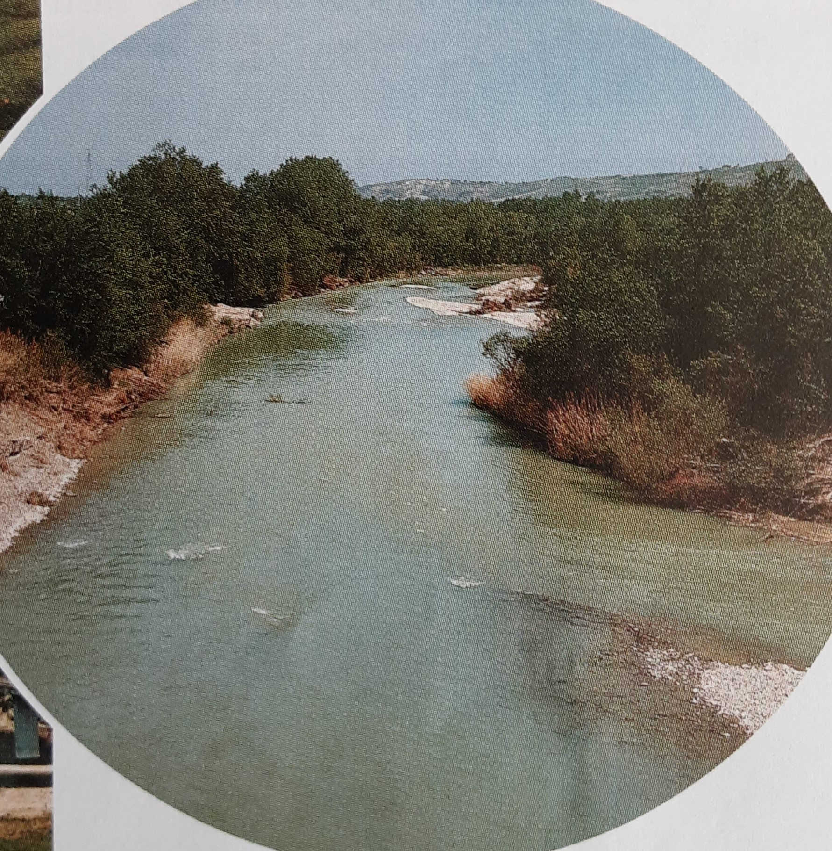
I fiumi molisani sono brevi e hanno un carattere torrentizio, con piene primaverili e secche estive. Il maggiore è il fiume Biferno.

Slide 13
LE CITTA’
Campobasso
Capoluogo della regione, sorse, in epoca imprecisata, in forma di antico castello che venne distrutto da un terremoto.
Sulle rovine di quell'edificio sorse, nel 1459, il castello attuale e ai suoi piedi la parte più antica della città, che prese poi a «scendere» verso la pianura.
L'origine del nome è controversa: alcuni l'attribuiscono al fatto che la parte più recente sorse in un pianoro più basso (Campo-Basso) del centro originario, altri invece l'attribuiscono al fatto che nel Medioevo la parte bassa della città fu sede dei vassalli del conte che abitava nel castello e di qui il nome di “Campus Vassorum”.

Slide 14
La città conserva ancor oggi, nella parte antica, una suggestiva atmosfera medioevale conferitale dalie chiese di S. Bartolomeo e S. Giorgio e dalla sovrastante presenza del Castello di S. Giorgio, oggi in parte trasformato in sacrario dei caduti. Di vivo interesse artistico e storico è pure il Museo sannitico che raccoglie reperti di incalcolabile valore documentaristico, dell'antica civiltà regionale. Oggi la città è sede di un certo turismo di transito e di medie industrie alimentari.
Diversi centri di notevole importanza ora turistica ora economica si trovano nella provincia. L'unico importante centro costiero e peschereccio è Termoli, sede di un porto cui fa capo una navigazione di medio cabotaggio per la Dalmazia e le Isole Tremiti. Termoli, inoltre, posta nel luogo dove le vie provenienti dall'interno si congiungono con quelle costiere; è importante nodo stradale e ferroviario.

Slide 15
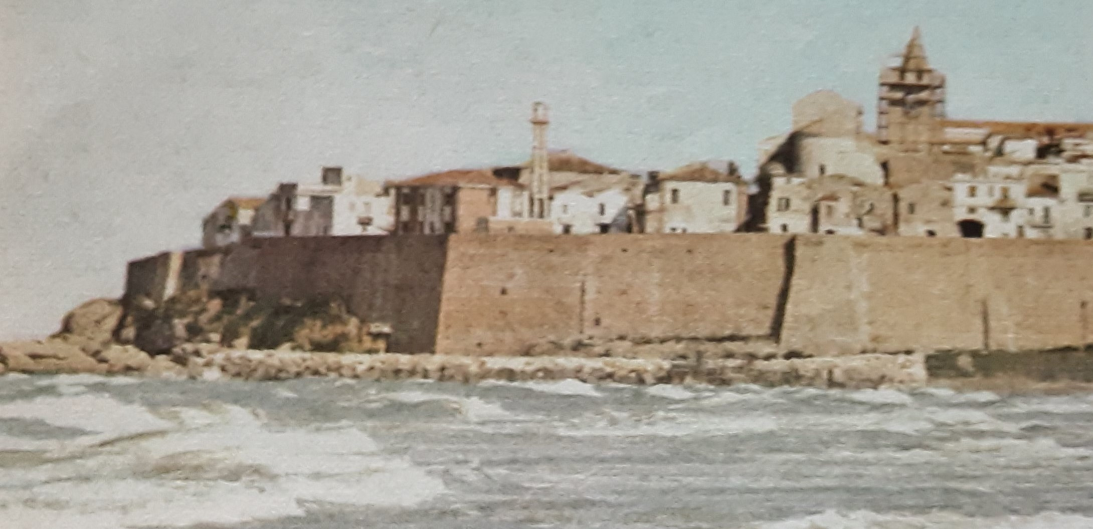
Uno scorcio di Termoli vecchia con le antiche fortificazioni a picco sul mare.

Slide 16
Isernia
Altro grande centro agricolo e commerciale della zona più interna del Molise, testimonia l'attaccamento della popolazione locale alla loro sede: distrutta diverse volte da calamità naturali e belliche è sempre risorta.
La città infatti ha un aspetto molto moderno dovuto alla quasi totale distruzione del centro avvenuta nel '43 (per tale motivo la città è stata decorata; con medaglia d'oro).
Tra i centri turistici ricordiamo Riccia, il pianoro di Campitello e Agnone nota per l'artigianato dei metalli.

Slide 17
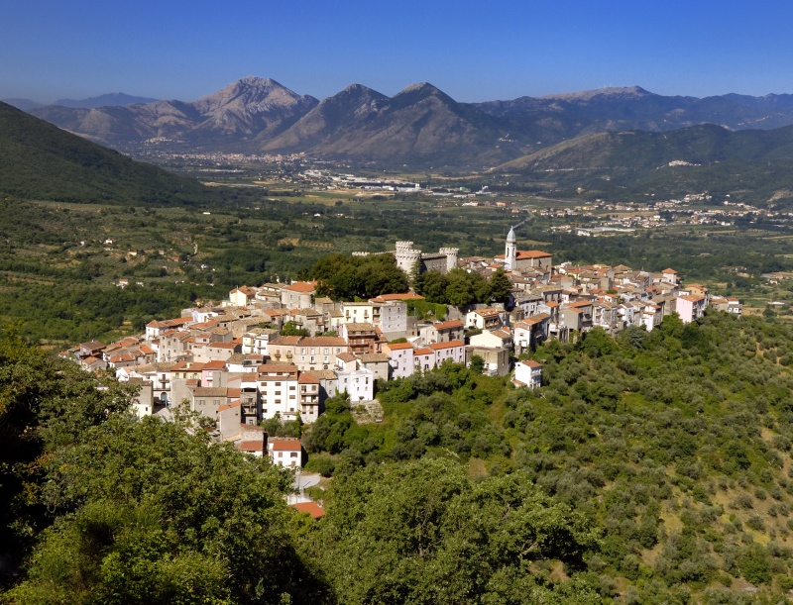

Slide 18
IL CLIMA
La ragione della continentalità del clima della regione va ricercata nella montuosità del territorio che isola la regione dall'influenza di possibili elementi moderatori determinando un'elevata escursione termica (quasi 20 gradi tra massime estive e minime invernali) in vaste zone dell'interno.
Sempre alla montuosità si devono le elevate precipitazioni, specie nel periodo invernale, spesso in forma nevosa e tali da isolare per lunghi periodi, in determinate zone del Matese (uno dei settori peninsulari più ricchi di precipitazioni), interi villaggi. Fortunatamente anche qui alcune valli e conche riparate godono di un clima più mite e regolare, specie se attraverso “passaggi“naturali può giungere fino ad esse l’influenza mitigatrice dell’adriatico.

Slide 19
ATTIVITA’ ECONOMICHE Quest’ambiente montano è stato abitato fin dall’antichità nell’area dei monti Sannio, infatti era insediato il popolo italico dei Sanniti. Oggi, oltre all’allevamento di ovini e caprini, si sta sviluppando il turismo invernale in alcuni centri, come Campitello Matese. Le produzioni dell’agricoltura si concentrano su grano, con cui si produce anche pasta alimentare di ottima qualità, e su ulivi, viti e ortaggi. L’artigiano tradizionale sopravvive nella lavorazione dell’argilla (tegami di coccio, piatti, mattonelle, ecc) nel ferro battuto e dal cuoio, nella tessitura a mano. La popolazione è concentrata soprattutto nelle sue città principali Campobasso e Isernia. Termoli è il centro principale della costa, è un porto peschereccio e un centro turistico. Sempre in quest’area stanno sorgendo alcune industrie, in particolare quelle metallurgiche dedicate alla produzione di motori automobilistici.

Slide 20
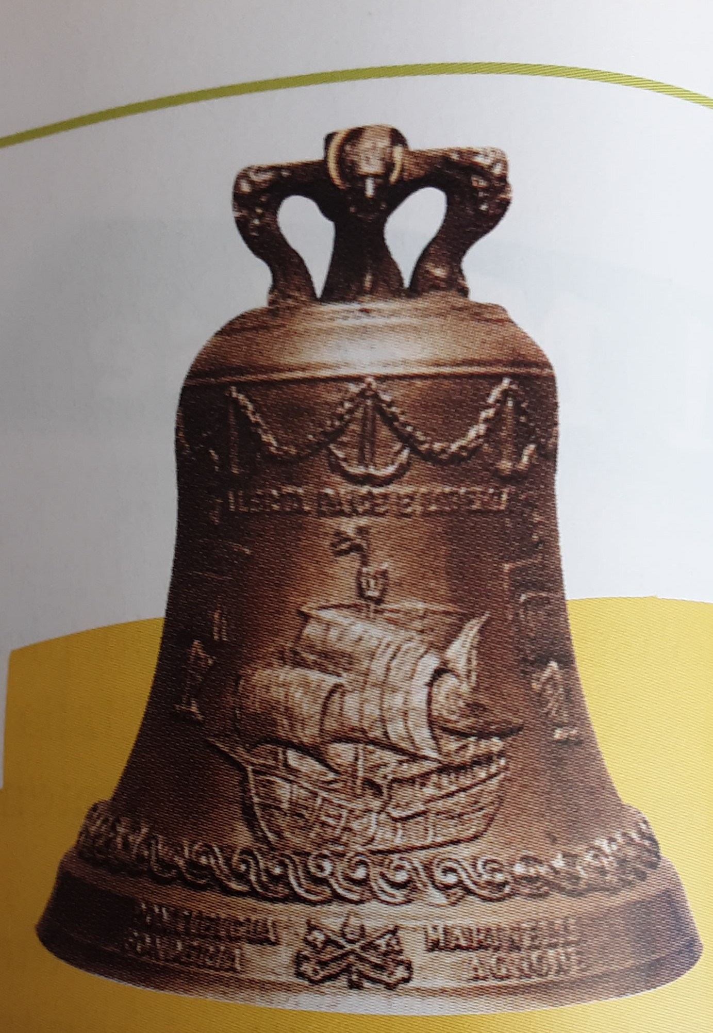
AD AGNONE HA SEDE UNA DELLE PIU’ IMPORTANTI FABBRICHE DI CAMPANE AL MONDO. E’ UNA TRADIZIONE ARTIGIANALE CHE RISALE AL MEDIOEVO.

Slide 21
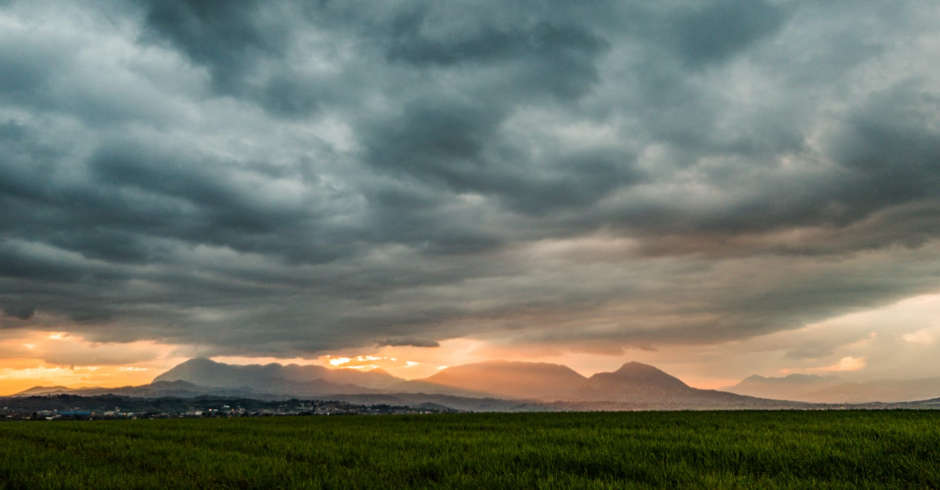
GEOSTORIA
L’Appennino Sannita e i monti del Sannio ci parlano della regione storica del Sannio, abitata dal popolo dei Sanniti.
Erano forti guerrieri pastori, che cercavano di conquistare i territori circostanti per trovare altri pascoli per i loro animali.
Ben 3 furono le guerre che i Romani dovettero condurre contro i Sanniti prima di avere la vittoria definitiva nel terzo secolo a.C.

Slide 22
IN VIAGGIO!
Da scoprire sulla costa il caratteristico Borgo Antico di Termoli, che sorge su un piccolo promontorio proteso nel Mare Adriatico. Qui si trova uno dei Parchi Archeologici più belli d’Italia anche grazie al paesaggio circostante: è quello della città romana di Sebino.
Per ammirare importanti e rari affreschi che risalgono a prima dell’anno mille occorre una visita all’area archeologica di San Vincenzo al Volturno.

Slide 23
In Molise sopravvive un’attenzione secolare all’ambiente. Nella Regione, peraltro molto poco estesa, trovano spazio il Parco Nazionale d’Abruzzo Lazio e Molise, la riserva statale di Montedimezzo e quella di Pesche, le oasi di Guardiaregia Campochiaro e di Bosco Casale. In queste aree è diffusa una fauna molto varia, dove spiccano specie come l’orso marsicano, il lupo, la lince, il gatto selvatico, la martora, il barbagianni, il picchio verde e la cinciallegra; la flora è caratterizzata dalla presenza del pino nero, del ginepro nano, dell’iris marsicano e della scarpetta di Venere. L’Oasi di Bosco Casale è il rifugio privilegiato di coloratissime farfalle, in particolare nel mese di giugno; sono circa 80 le specie diurne censite.

Slide 24
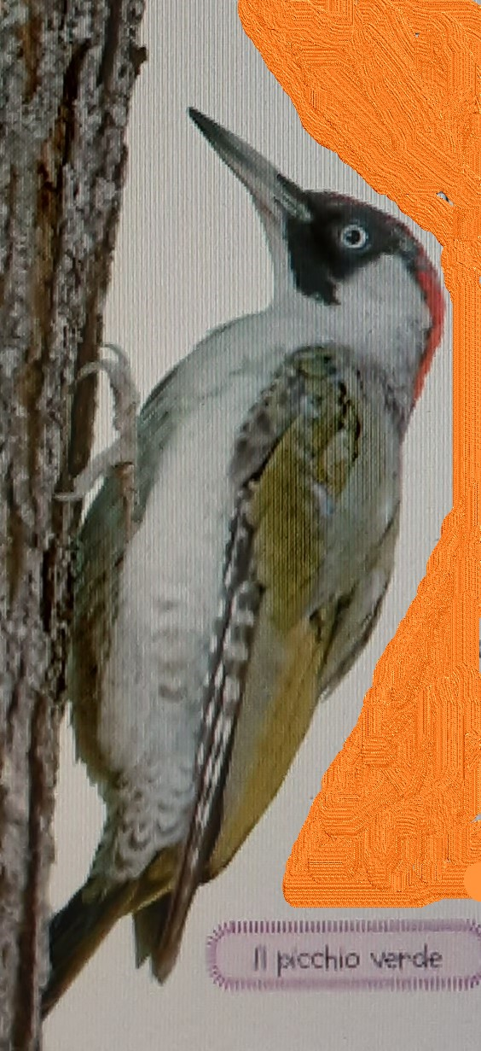
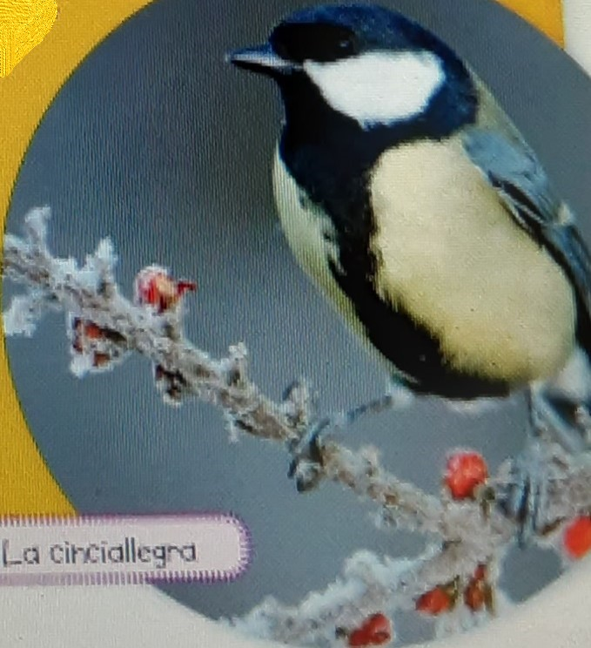

Slide 25
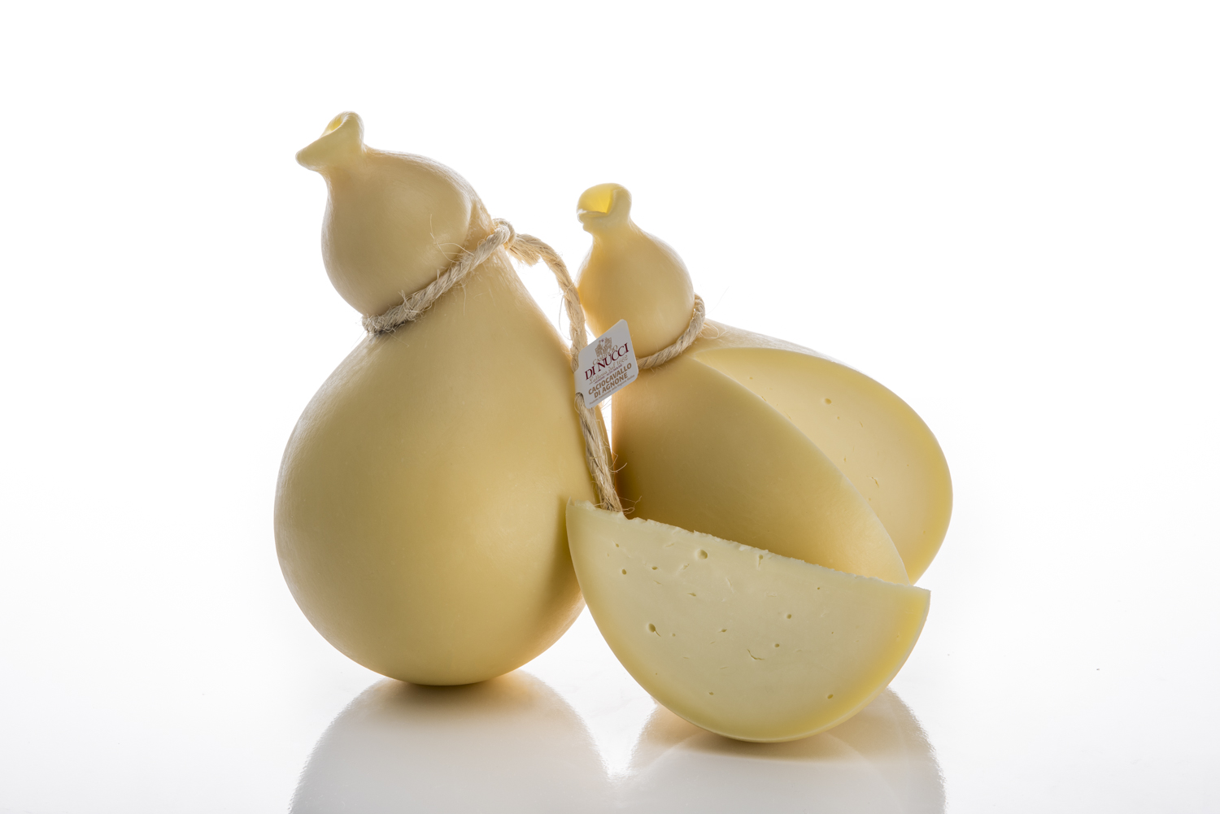
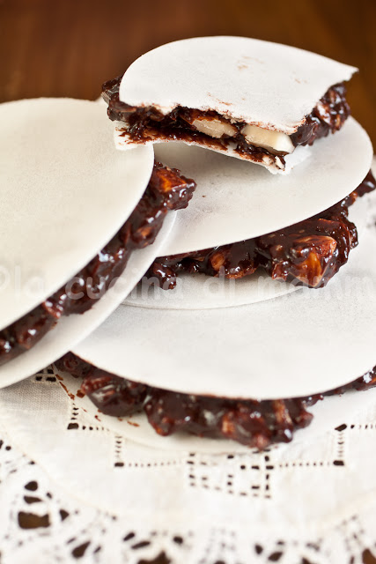
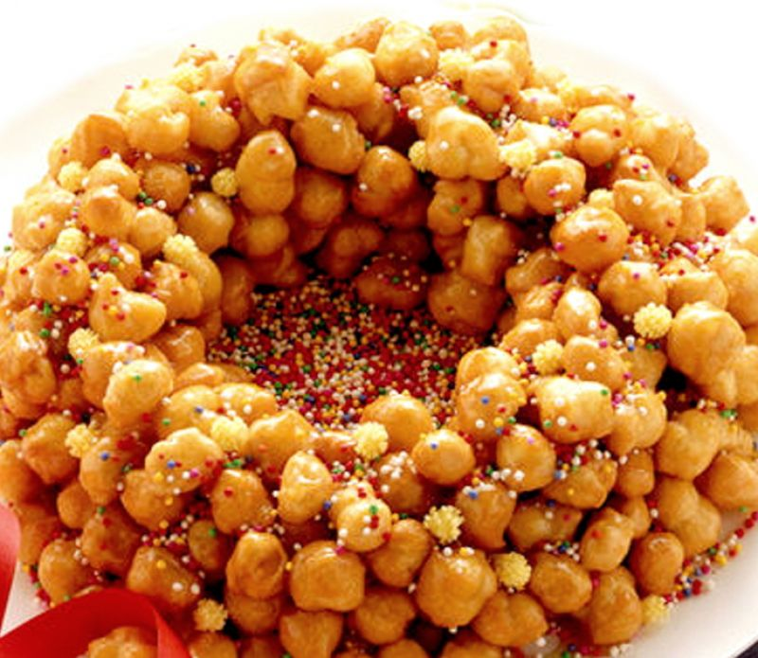
Caciocavallo di Agnone
Gusta i sapori di prodotti e piatti tipici: il caciocavallo di Agnone, la mozzarella, i “maccarone chi secce” (pasta con le seppie), il capretto alla pecoraia. I dolci tipici: la cicerchiata (palline di pasta dolce fritte e poi amalgamate con miele) e le ostie ripiene (sottili tondi di acqua e farina uniti a coppie e ripieni di noci tritate, miele e cacao).
Ostie ripiene
La cicerchiata

